Slide 1
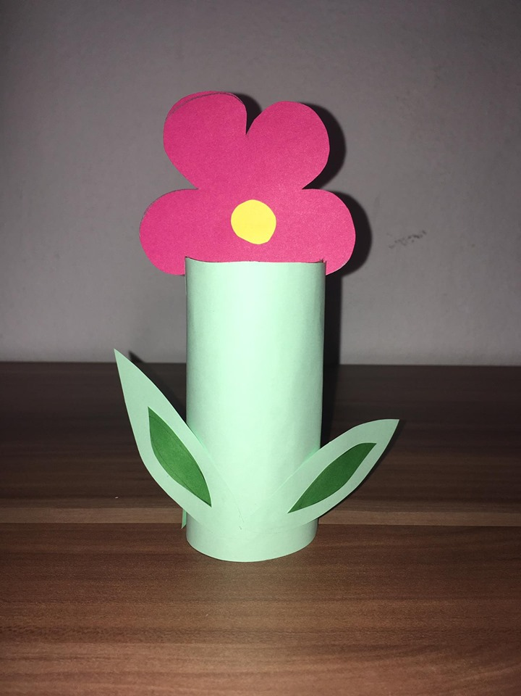
ROŽA IZ TULCA
Darilo za materinski dan

Slide 2
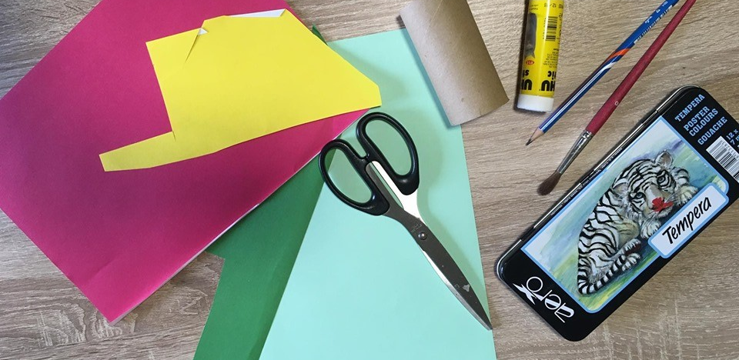
Potrebujemo:
Tempere in čopič ali barvne liste,
lepilo, škarje, svinčnik ter tulec od wc papirja

Slide 3
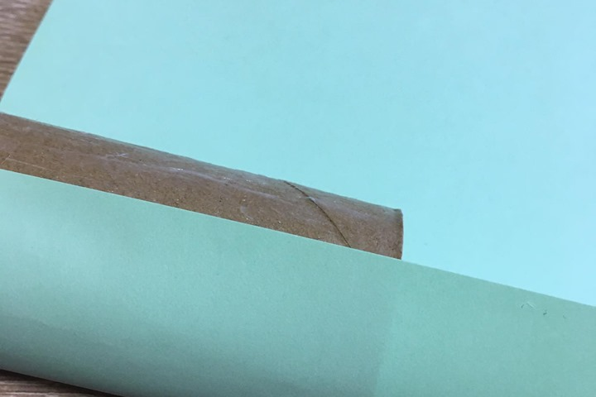
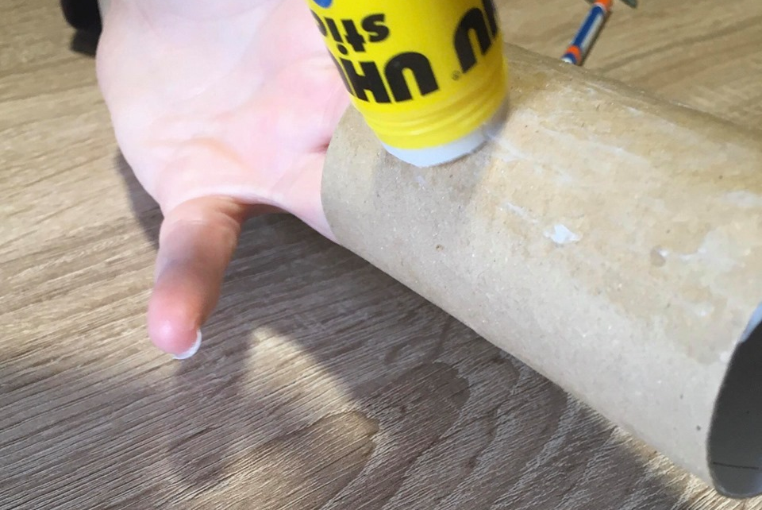
Najprej na tulec namažemo lepilo. Nato ga ovijemo z zelenim kolaž papirjem.

Slide 4
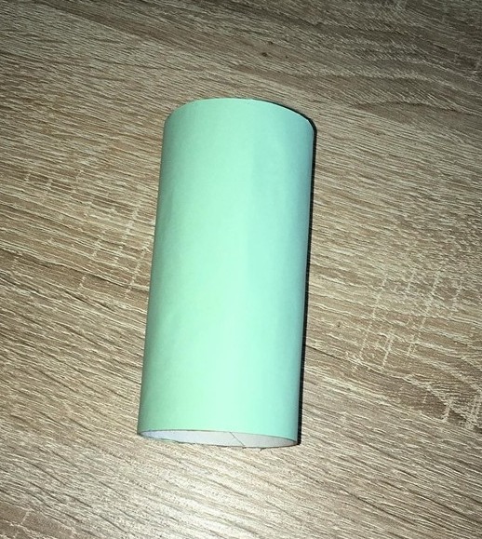
Če se odločite za ustvarjanje s tempera barvami, pa tulec pobarvajte z zeleno in ga dajte sušit. Ne pozabite zaščititi delovne površine s časopisom.

Slide 5
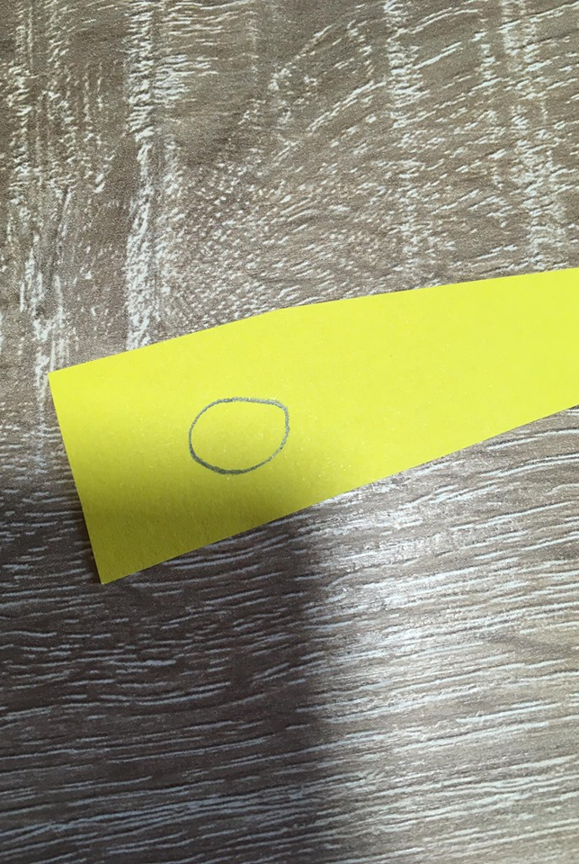
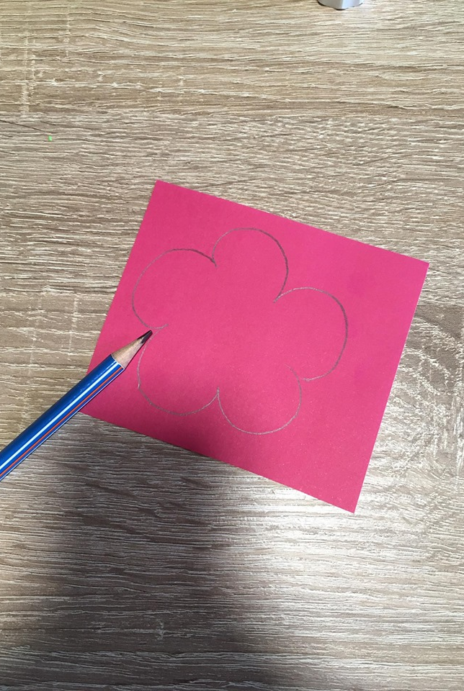
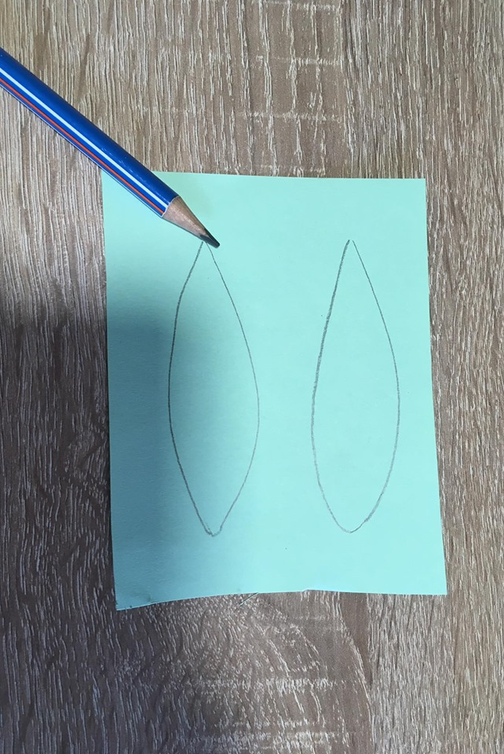
Na poljubne barvne papirje narišemo cvet, prašnik, dva večja lista in dva manjša lista.

Slide 6
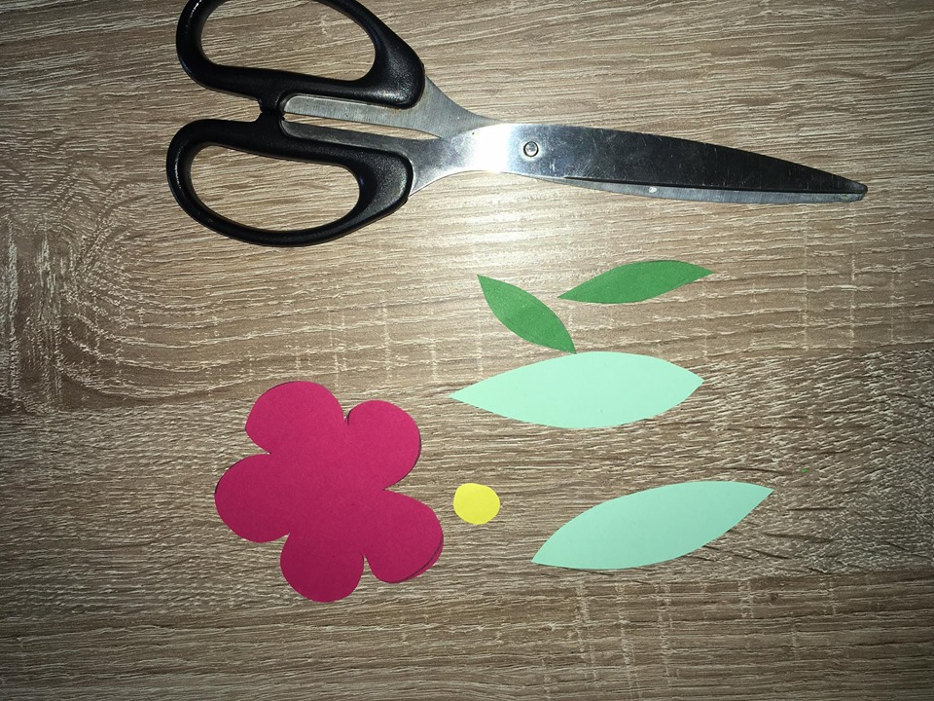
Vse izrežemo.

Slide 7
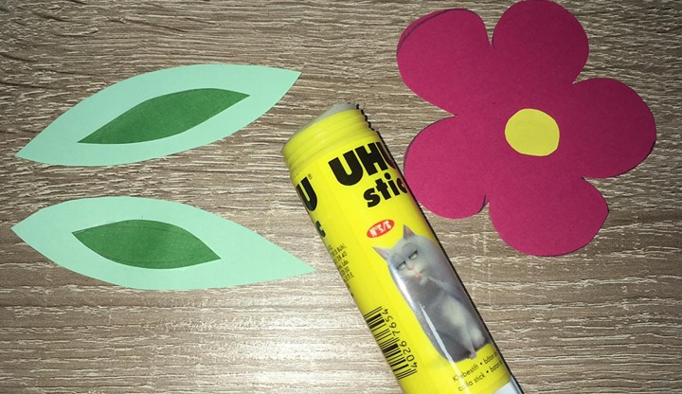
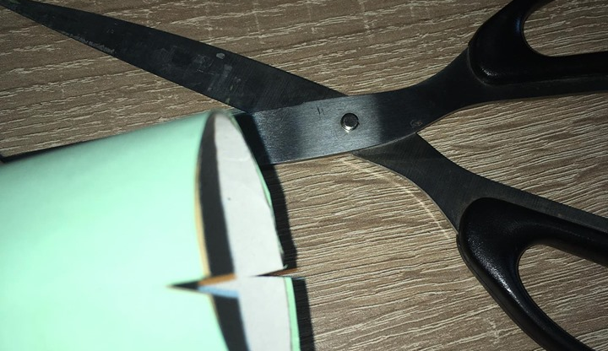
Na cvet nalepimo prašnik. Na sredino večjih listov pa nalepimo manjša lista.
Na tulcu naredimo dve majhni zarezi, ki sta v enaki liniji in nanju nanesemo malo lepila.

Slide 8
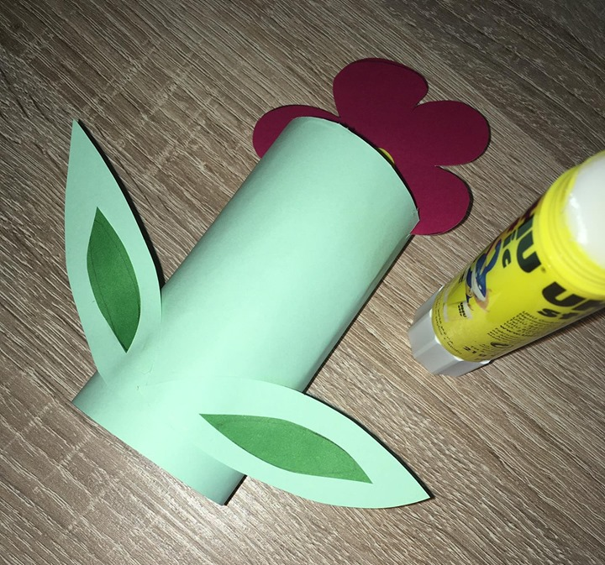
V zarezi damo cvet.
Lista pa zalepimo na prednjo stran tulca.

Slide 9
….in rožica za mamo za materinski dan je končana…
Vanjo lahko skriješ tudi kakšno lepo misel ali verz za materinski dan.
Nekaj jih najdeš tukaj.

